Slide 1
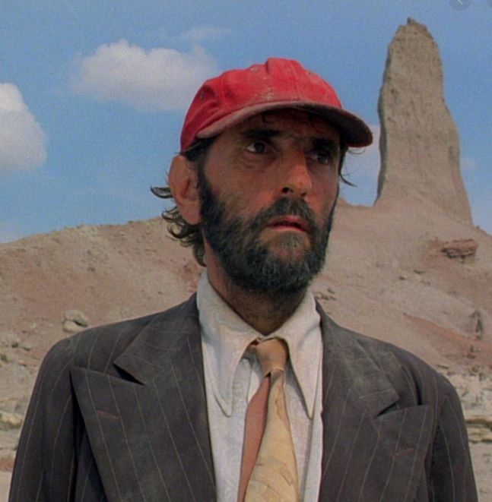
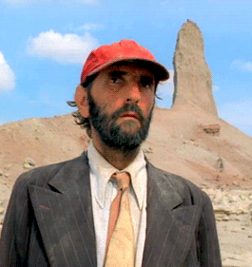
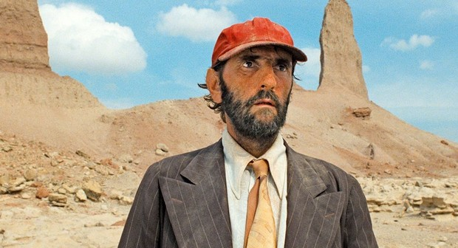
KEGG × UniProt
Modello ER e schema relazionale in 22 tabelle
Progetto UniKegg · Basi di dati
2026
Notes:
Titolo e contenuti ricavati dal file Markdown fornito dall’autore. Illustrazione originale generata per questa presentazione.

Slide 2
INDICE
1
Obiettivi e Database di partenza
2
Il diagramma ER (modello concettuale)+ CREATE TABLE
3
Schema logico completo (modello logico)
4
Esempi di query SQL (integrazione)
Notes:
Sei capitoli, dai dati di partenza alle query di integrazione.

Slide 3
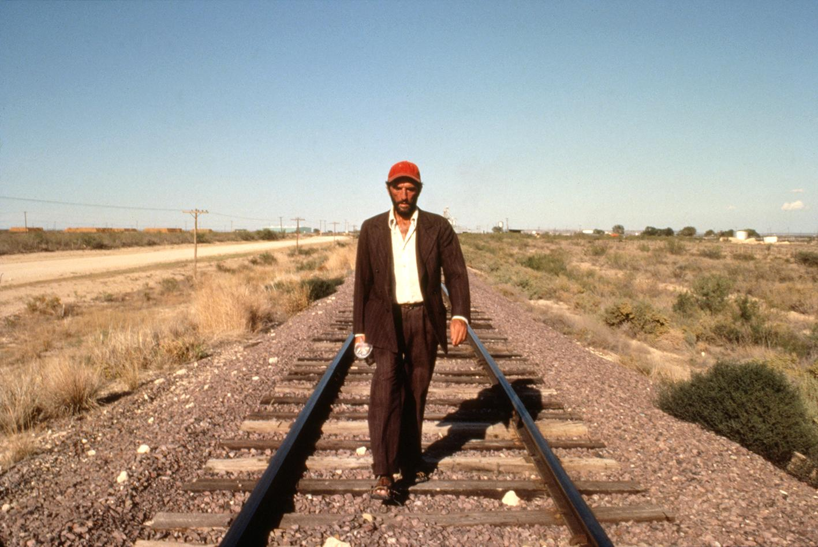
CAPITOLO 1 · INTRODUZIONE
OBIETTIVO e DATABASE DI PARTENZA
Notes:
Il diagramma proviene dal file Markdown fornito. Le viste per argomento ripetono le stesse entità senza crearne di nuove.

Slide 4
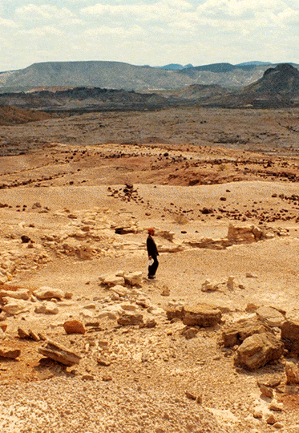
IL PROGETTO
1 / 6
Obiettivi
Unire i dati dei geni KEGG con entry UniProt reviewed (filtro assente in KEGG) in un unico schema interrogabile, estendendo i collegamenti delle proteine ai pathway ai composti con cui reagiscono, i geni alle annotazioni GO e alle loro isoforme proteiche
11
9
5
tabelle di entità
relazioni associative/tabelle ponte
relazioni incorporate
02
Notes:
KEGG descrive geni, pathway, reazioni e composti; UniProt descrive le proteine reviewed.

Slide 5



CAPITOLO 1 · DATABASE DI PARTENZA
Due risorse biologiche da riconciliare
KEGG
UniProtKB reviewed
Geni per organismo, KEGG Orthology, pathway, reazioni e composti.
Entry con nome, sequenza canonica, isoforme e annotazioni GO.
Obiettivo: interrogare insieme pathway, funzioni GO e attività enzimatiche.
Notes:
KEGG descrive geni, pathway, reazioni e composti; UniProt descrive le proteine reviewed.

Slide 6
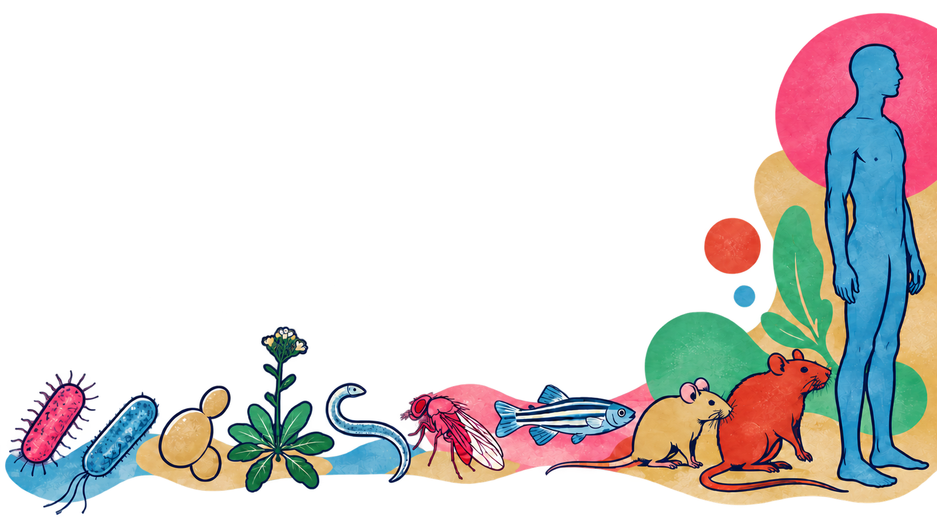
CAPITOLO 1 · DATABASE DI PARTENZA
Dieci organismi modello
4
vertebrati
2
invertebrati
1 + 1
pianta e fungo
2
batteri
Il perimetro copre gruppi biologici diversi senza rendere ingestibile il caricamento
Notes:
Organismi selezionati: Homo sapiens, Mus musculus, Rattus norvegicus, Danio rerio, Drosophila melanogaster, Caenorhabditis elegans, Arabidopsis thaliana, Saccharomyces cerevisiae, Escherichia coli e Bacillus subtilis. Illustrazione originale generata per questa presentazione.

Slide 7
CAPITOLO 1 · DATABASE DI PARTENZA
Codici KEGG
Organismo | Codice | Organismo | Codice
Homo sapiens | hsa | Drosophila melanogaster | dme
Mus musculus | mmu | Caenorhabditis elegans | cel
Rattus norvegicus | rno | Arabidopsis thaliana | ath
Danio rerio | dre | Saccharomyces cerevisiae | sce
Escherichia coli K-12 | eco | Bacillus subtilis 168 | bsu
organism_id è locale. kegg_code e taxonomy_id sono identificatori alternativi e univoci.
Notes:
I codici KEGG consentono interrogazioni uniformi e non dipendono dalle varianti di scrittura del nome scientifico. Per i batteri il progetto usa i ceppi KEGG eco e bsu.

Slide 8
CAPITOLO 1 · DATABASE DI PARTENZA
Taxonomy_id UniProt
Organismo | Taxonomy id | Organismo | Taxonomy id
Homo sapiens | 9606 | Drosophila melanogaster | 7227
Mus musculus | 10090 | Caenorhabditis elegans | 6239
Rattus norvegicus | 10116 | Arabidopsis thaliana | 3702
Danio rerio | 7955 | Saccharomyces cerevisiae | 559292
Escherichia coli K-12 | 83333 | Bacillus subtilis 168 | 224308
organism_id è locale. kegg_code e taxonomy_id sono identificatori alternativi e univoci.
Notes:
I codici KEGG consentono interrogazioni uniformi e non dipendono dalle varianti di scrittura del nome scientifico. Per i batteri il progetto usa i ceppi KEGG eco e bsu.

Slide 9
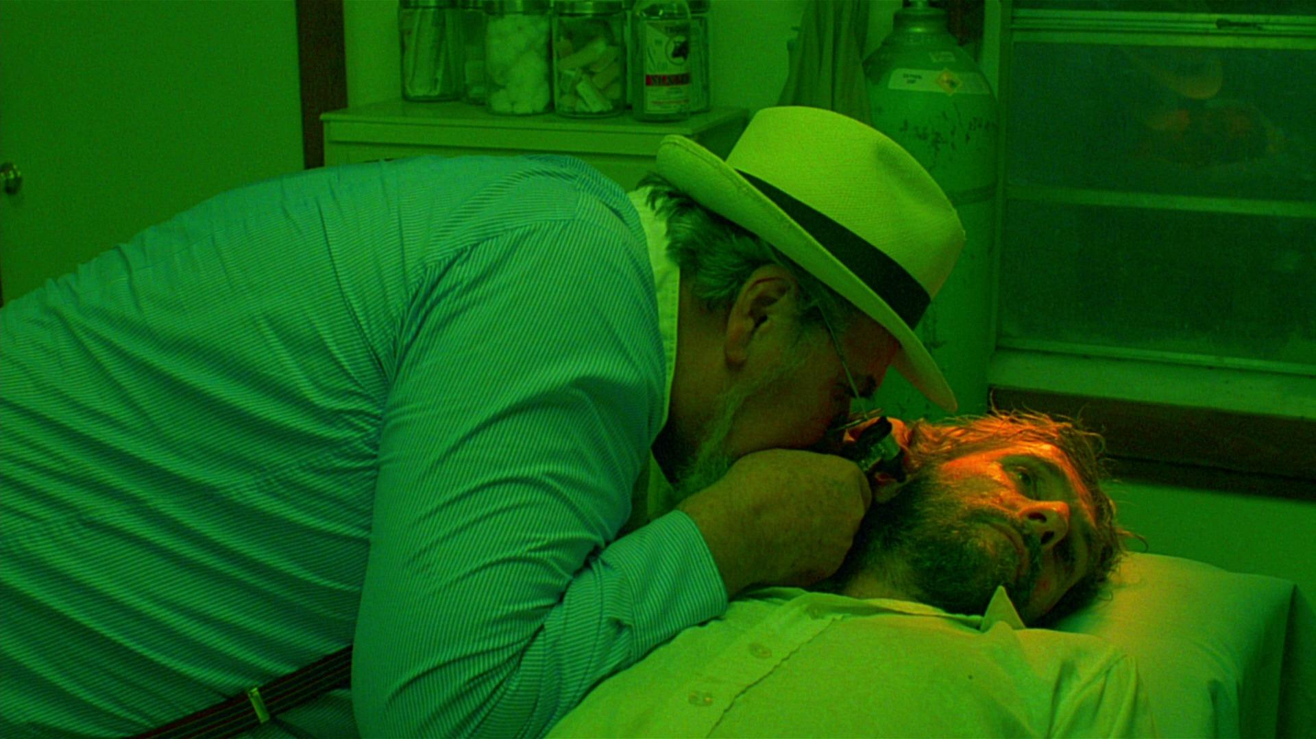
UNA VISTA D’INSIEME
ANALISI SCHEMA ER
03
Notes:
Il diagramma proviene dal file Markdown fornito. Le viste per argomento ripetono le stesse entità senza crearne di nuove.

Slide 10
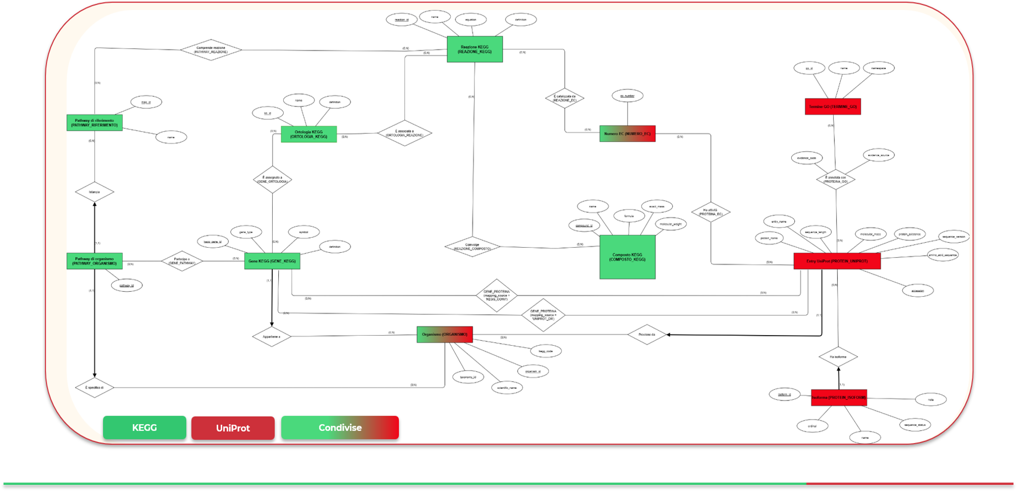
CAPITOLO 2- UNA VISTA D’INSIEME
Schema ER completo
Notes:
Partire dalla domanda biologica, poi le entità condivise e distinte.

Slide 11
CAPITOLO 2- UNA VISTA D’INSIEME
Schema ER completo
Notes:
Partire dalla domanda biologica, poi le entità condivise e distinte.

Slide 12
CAPITOLO 2- UNA VISTA D’INSIEME
Relazioni dell’ER incorporate nello schema relazionale
Nel passaggio dal modello E-R allo schema relazionale, alcune relazioni non richiedono una tabella autonoma, perché vengono rappresentate direttamente mediante chiavi esterne nelle entità coinvolte.
Istanzia N:1 — PATHWAY_ORGANISMO → PATHWAY_RIFERIMENTO
incorporata tramite la FK map_id.
È specifico di N:1 — PATHWAY_ORGANISMO → ORGANISMO
incorporata tramite la FK organism_id.
Appartiene a N:1 — GENE_KEGG → ORGANISMO
incorporata tramite la FK organism_id.
Proviene da N:1 — PROTEIN_UNIPROT → ORGANISMO
incorporata tramite la FK organism_id.
Ha isoforma 1:N — PROTEIN_UNIPROT → PROTEIN_ISOFORM
incorporata tramite la FK accession.
2 / 6
Schema ER completo
Accorpamento delle relazioni gene–proteina
Le due associazioni tra GENE_KEGG e PROTEIN_UNIPROT, provenienti rispettivamente da KEGG_CONV e UNIPROT_DR, sono state riunite in un’unica tabella GENE_PROTEINA. L’attributo mapping_source conserva l’origine dell’associazione, evitando la duplicazione di due tabelle strutturalmente equivalenti.
Principio adottato: le relazioni 1:N sono state incorporate tramite chiavi esterne, mentre le relazioni N:M sono state mantenute come tabelle associative autonome.
Notes:
Partire dalla domanda biologica, poi le entità condivise e distinte.

Slide 13
CAPITOLO 2 · DIAGRAMMA ER
11 entità in tre ambiti
KEGG
UniProt
Integrazione
● GENE_KEGG: voce genica per organismo
● ORTOLOGIA_KEGG (KO): gruppi funzionali cross-specie
● PATHWAY_RIFERIMENTO: mappa generale
● PATHWAY_ORGANISMO: istanza per organismo
● REAZIONE_KEGG: equazione chimica testuale
● COMPOSTO_KEGG: formula, massa
● PROTEIN_UNIPROT: entry reviewed (Swiss-Prot)
● PROTEIN_ISOFORM: varianti della entry (1:N)
● TERMINE_GO: ontologia funzionale (3 namespace)
● ORGANISMO: ancora tassonomica condivisa
● NUMERO_EC: vocabolario enzimatico condiviso
Notes:
Partire dalla domanda biologica, poi le entità condivise e distinte.

Slide 14
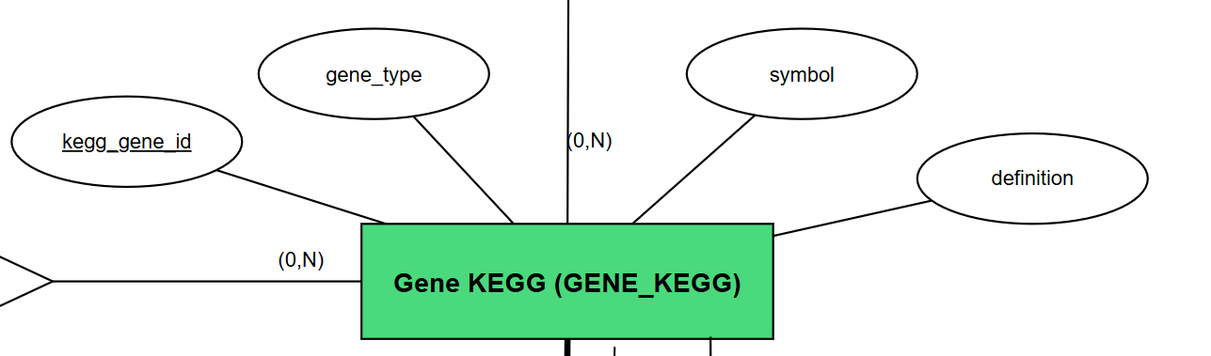
CAPITOLO 2 · DIAGRAMMA ER
Gene_KEGG
CREATE TABLE GENE_KEGG (
kegg_gene_id VARCHAR(40) NOT NULL,
organism_id INT UNSIGNED NOT NULL,
gene_type VARCHAR(16) NOT NULL,
symbol VARCHAR(255),
definition TEXT,
PRIMARY KEY (kegg_gene_id),
FOREIGN KEY (organism_id)
REFERENCES ORGANISMO (organism_id)
ON DELETE NO ACTION
ON UPDATE NO ACTION
);
Voce gene specifica di un organismo. L’identificatore mantiene il prefisso della specie, per esempio hsa:10458.
La posizione genomica è scaricata, ma resta fuori dallo schema.
Notes:
Partire dalla domanda biologica, poi le entità condivise e distinte.

Slide 15
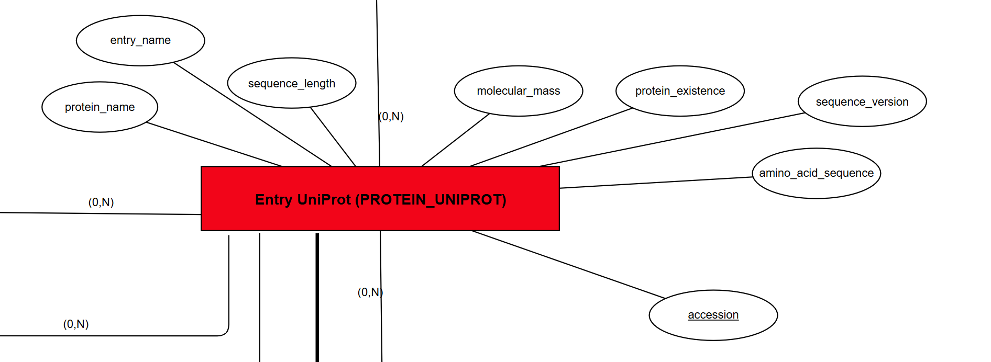
CAPITOLO 2 · DIAGRAMMA ER
PROTEIN_UNIPROT
CREATE TABLE PROTEIN_UNIPROT (
accession VARCHAR(10) NOT NULL,
organism_id INT UNSIGNED NOT NULL,
entry_name VARCHAR(30) NOT NULL,
protein_name TEXT,
sequence_length INT UNSIGNED NOT NULL,
molecular_mass INT UNSIGNED NOT NULL,
protein_existence VARCHAR(50) NOT NULL,
sequence_version INT UNSIGNED NOT NULL,
amino_acid_sequence MEDIUMTEXT NOT NULL,
PRIMARY KEY (accession),
UNIQUE (entry_name),
FOREIGN KEY (organism_id)
REFERENCES ORGANISMO (organism_id)
ON DELETE NO ACTION
ON UPDATE NO ACTION,
CHECK (
sequence_length > 0
AND molecular_mass > 0
)
);
La tabella PROTEIN_UNIPROT memorizza l'identità biologica, la sequenza amminoacidica, le proprietà fisico-chimiche e l'affidabilità sperimentale di una proteina
Notes:
Partire dalla domanda biologica, poi le entità condivise e distinte.

Slide 16
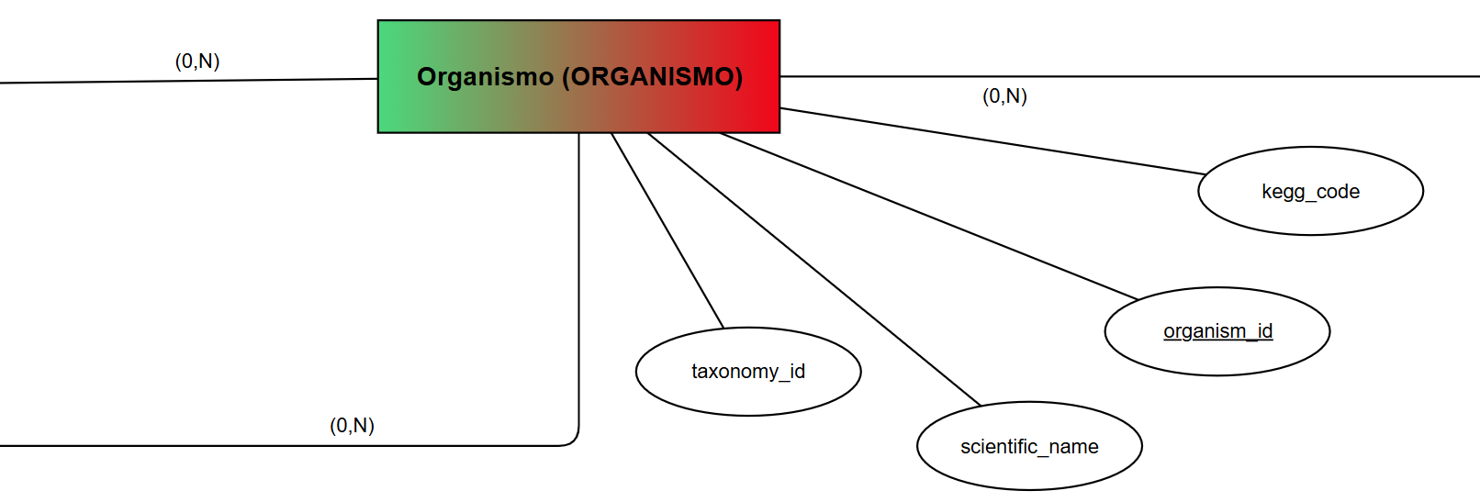
CAPITOLO 2 · DIAGRAMMA ER
ORGANISMO
CREATE TABLE ORGANISMO (
organism_id INT UNSIGNED NOT NULL,
kegg_code VARCHAR(5) NOT NULL,
taxonomy_id INT UNSIGNED NOT NULL,
scientific_name VARCHAR(200) NOT NULL,
PRIMARY KEY (organism_id),
UNIQUE (kegg_code),
UNIQUE (taxonomy_id),
CHECK (taxonomy_id > 0)
);
Rappresenta una specie con i suoi identificatori
Notes:
Partire dalla domanda biologica, poi le entità condivise e distinte.

Slide 17
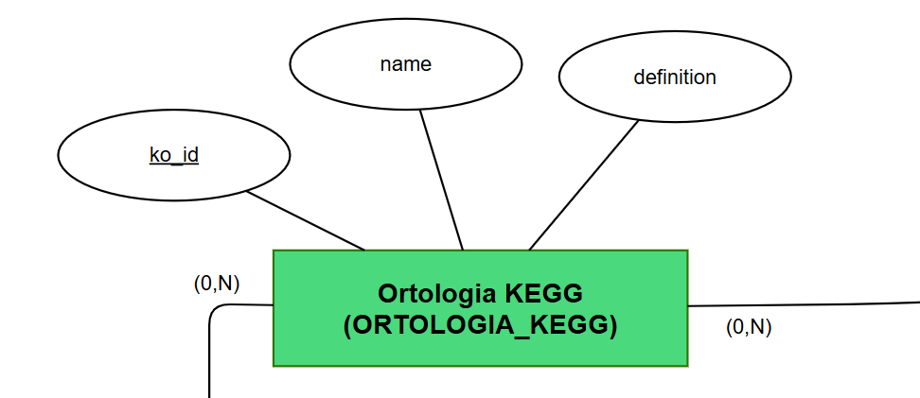
CAPITOLO 2 · DIAGRAMMA ER
ORTOLOGIA_KEGG
CREATE TABLE ORTOLOGIA_KEGG (
ko_id CHAR(6) NOT NULL,
name VARCHAR(300),
definition TEXT,
PRIMARY KEY (ko_id)
);
Rappresenta un gruppo KO di geni funzionalmente equivalenti o correlati
Notes:
Partire dalla domanda biologica, poi le entità condivise e distinte.

Slide 18
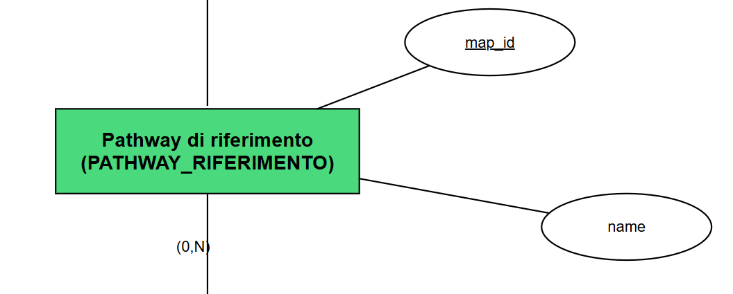
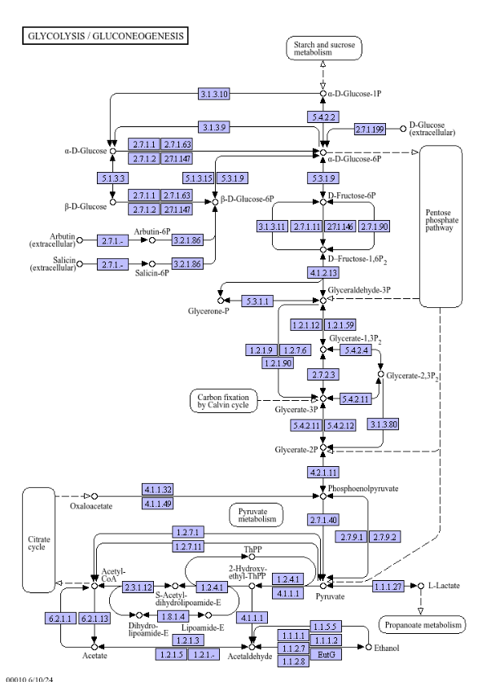
CAPITOLO 2 · DIAGRAMMA ER
PATHWAY_RIFERIMENTO
CREATE TABLE PATHWAY_RIFERIMENTO (
map_id CHAR(8) NOT NULL,
name VARCHAR(500) NOT NULL,
PRIMARY KEY (map_id)
);
Rappresenta una mappa metabolica o funzionale generale di KEGG, indipendente dallo specifico organismo.
Notes:
Partire dalla domanda biologica, poi le entità condivise e distinte.

Slide 19
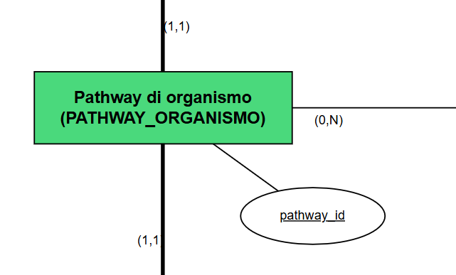
CAPITOLO 2 · DIAGRAMMA ER
PATHWAY_ORGANISMO
CREATE TABLE PATHWAY_ORGANISMO (
pathway_id VARCHAR(12) NOT NULL,
organism_id INT UNSIGNED NOT NULL,
map_id CHAR(8) NOT NULL,
PRIMARY KEY (pathway_id),
UNIQUE (organism_id, map_id),
FOREIGN KEY (organism_id)
REFERENCES ORGANISMO (organism_id)
ON DELETE NO ACTION
ON UPDATE NO ACTION,
FOREIGN KEY (map_id)
REFERENCES PATHWAY_RIFERIMENTO (map_id)
ON DELETE NO ACTION
ON UPDATE NO ACTION
);
Rappresenta l’istanza di un pathway KEGG riferita a uno specifico organismo.
Notes:
Partire dalla domanda biologica, poi le entità condivise e distinte.

Slide 20
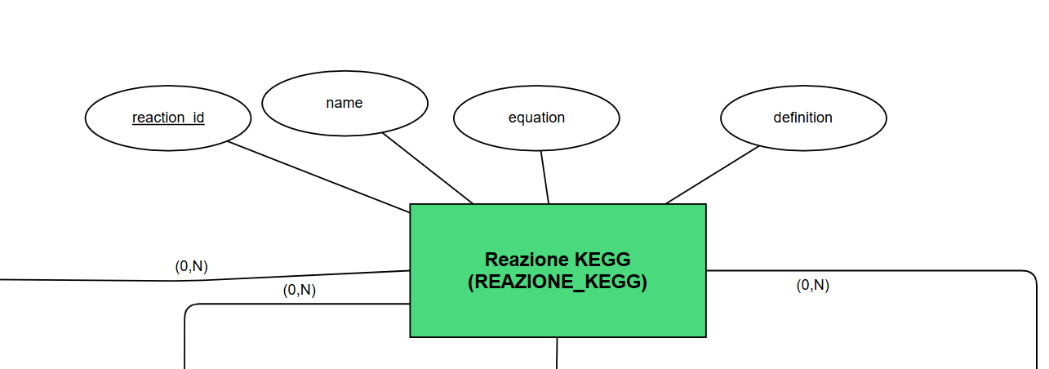
CAPITOLO 2 · DIAGRAMMA ER
REAZIONE_KEGG
CREATE TABLE REAZIONE_KEGG (
reaction_id CHAR(6) NOT NULL,
name TEXT,
definition TEXT,
equation TEXT,
PRIMARY KEY (reaction_id)
);
Rappresenta le reazione biochimica di un pathway.
Notes:
Partire dalla domanda biologica, poi le entità condivise e distinte.

Slide 21
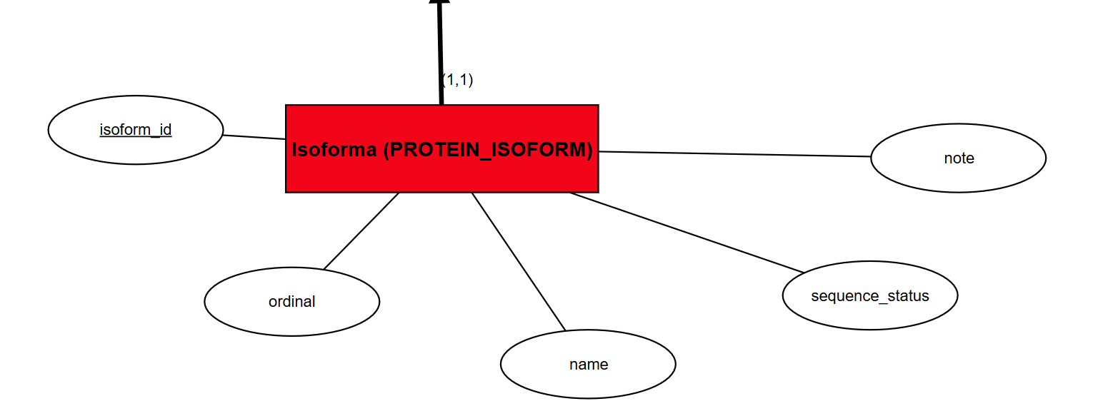
CAPITOLO 2 · DIAGRAMMA ER
PROTEIN_ISOFORM
CREATE TABLE PROTEIN_ISOFORM (
isoform_id VARCHAR(25) NOT NULL,
accession VARCHAR(10) NOT NULL,
ordinal INT UNSIGNED NOT NULL,
name VARCHAR(500) NOT NULL,
sequence_status ENUM(
'DISPLAYED',
'EXTERNAL',
'NOT_DESCRIBED',
'DESCRIBED'
) NOT NULL,
PRIMARY KEY (isoform_id),
UNIQUE (accession, ordinal),
FOREIGN KEY (accession)
REFERENCES PROTEIN_UNIPROT (accession)
ON DELETE CASCADE
ON UPDATE NO ACTION
);
Rappresenta una specifica isoforma associata a un’entry proteica UniProt principale.
Notes:
Partire dalla domanda biologica, poi le entità condivise e distinte.

Slide 22
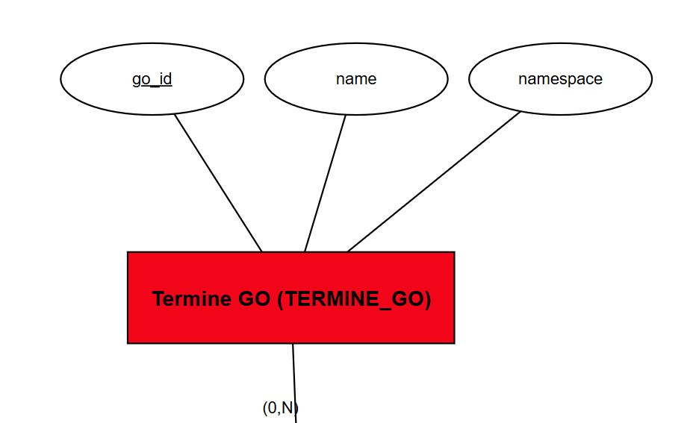
CAPITOLO 2 · DIAGRAMMA ER
TERMINE_GO
CREATE TABLE TERMINE_GO (
go_id CHAR(10) NOT NULL,
name VARCHAR(500) NOT NULL,
namespace ENUM('BP', 'MF', 'CC') NOT NULL,
PRIMARY KEY (go_id)
);
Rappresenta un termine della Gene Ontology impiegato per descrivere funzione, processo biologico o localizzazione cellulare.
Notes:
Partire dalla domanda biologica, poi le entità condivise e distinte.

Slide 23
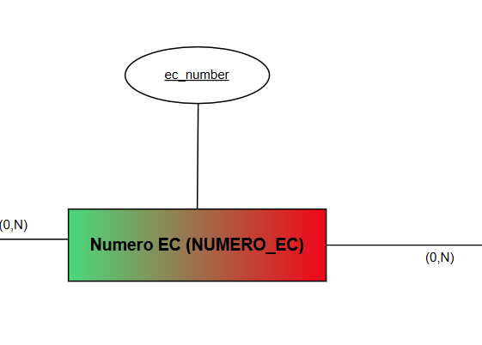
CAPITOLO 2 · DIAGRAMMA ER
NUMERO_EC
CREATE TABLE NUMERO_EC (
ec_number VARCHAR(20) NOT NULL,
PRIMARY KEY (ec_number)
);
Rappresenta un’attività enzimatica classificata secondo la nomenclatura EC e condivisa tra KEGG e UniProt.
Notes:
Partire dalla domanda biologica, poi le entità condivise e distinte.

Slide 24
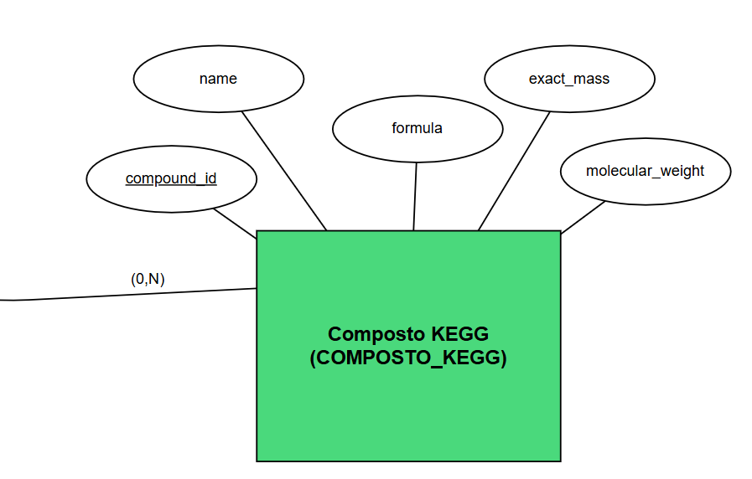
CAPITOLO 2 · DIAGRAMMA ER
COMPOSTO_KEGG
CREATE TABLE COMPOSTO_KEGG (
compound_id CHAR(6) NOT NULL,
name TEXT NOT NULL,
formula VARCHAR(500),
exact_mass DECIMAL(24,10),
molecular_weight DECIMAL(24,10),
PRIMARY KEY (compound_id)
);
Rappresenta un composto chimico presente in KEGG.
Notes:
Partire dalla domanda biologica, poi le entità condivise e distinte.

Slide 25
CAPITOLO · DIAGRAMMA ER
Relazioni
GENE_KEGG ↔ PROTEIN_UNIPROT (GENE_PROTEINA, doppia fonte)
ORTOLOGIA_KEGG ↔ REAZIONE_KEGG (ORTOLOGIA_REAZIONE)
GENE_KEGG ↔ ORTOLOGIA_KEGG (GENE_ORTOLOGIA)
PATHWAY_RIFERIMENTO ↔ REAZIONE_KEGG (PATHWAY_REAZIONE)
GENE_KEGG ↔ PATHWAY_ORGANISMO (GENE_PATHWAY)
REAZIONE_KEGG ↔ COMPOSTO_KEGG (REAZIONE_COMPOSTO)
PROTEIN_UNIPROT ↔ TERMINE_GO (PROTEINA_GO)
REAZIONE_KEGG ↔ NUMERO_EC (REAZIONE_EC)
PROTEIN_UNIPROT ↔ NUMERO_EC (PROTEINA_EC)
PROTEIN_ISOFORM → PROTEIN_UNIPROT (FK 1:N, no ponte)
ORTOLOGIA_KEGG ↔ PATHWAY_RIFERIMENTO (ORTOLOGIA_PATHWAY)
ORTOLOGIA_KEGG ↔ NUMERO_EC (ORTOLOGIA_EC)
Notes:
Il DDL da solo non impone il perimetro: è una regola di acquisizione.

Slide 26
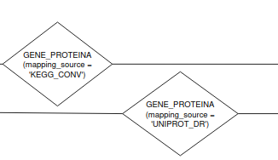
CAPITOLO 2 · DIAGRAMMA ER
GENE_PROTEINA
CREATE TABLE GENE_PROTEINA (
kegg_gene_id VARCHAR(40) NOT NULL,
accession VARCHAR(10) NOT NULL,
mapping_source ENUM(
'KEGG_CONV',
'UNIPROT_DR'
) NOT NULL,
PRIMARY KEY (kegg_gene_id,
accession,
mapping_source
),
FOREIGN KEY (kegg_gene_id)
REFERENCES GENE_KEGG (kegg_gene_id)
ON DELETE CASCADE
ON UPDATE NO ACTION,
FOREIGN KEY (accession)
REFERENCES PROTEIN_UNIPROT (accession)
ON DELETE CASCADE
ON UPDATE NO ACTION
);
Unificazione: "Mapping KEGG" e "Rimando UniProt" accorpati nell'entità GENE_PROTEINA.
Tracciabilità: Attributo mapping_source (KEGG_CONV / UNIPROT_DR) inserito in PK per distinguere la fonte.
Notes:
Partire dalla domanda biologica, poi le entità condivise e distinte.

Slide 27
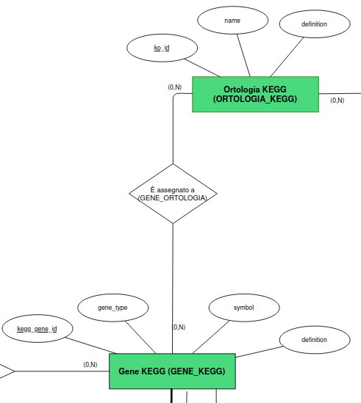
CAPITOLO 2 · DIAGRAMMA ER
GENE_ORTOLOGIA
CREATE TABLE GENE_ORTOLOGIA (
kegg_gene_id VARCHAR(40) NOT NULL,
ko_id CHAR(6) NOT NULL,
PRIMARY KEY (kegg_gene_id, ko_id),
FOREIGN KEY (kegg_gene_id)
REFERENCES GENE_KEGG (kegg_gene_id)
ON DELETE CASCADE
ON UPDATE NO ACTION,
FOREIGN KEY (ko_id)
REFERENCES ORTOLOGIA_KEGG (ko_id)
ON DELETE NO ACTION
ON UPDATE NO ACTION
);
Associa ciascun gene KEGG a uno o più funzioni
Notes:
Partire dalla domanda biologica, poi le entità condivise e distinte.

Slide 28
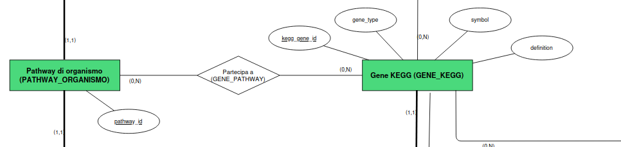
CAPITOLO 2 · DIAGRAMMA ER
GENE_PATHWAY
CREATE TABLE GENE_PATHWAY (
kegg_gene_id VARCHAR(40) NOT NULL,
pathway_id VARCHAR(12) NOT NULL,
PRIMARY KEY (kegg_gene_id, pathway_id),
FOREIGN KEY (kegg_gene_id)
REFERENCES GENE_KEGG (kegg_gene_id)
ON DELETE CASCADE
ON UPDATE NO ACTION,
FOREIGN KEY (pathway_id)
REFERENCES PATHWAY_ORGANISMO (pathway_id)
ON DELETE NO ACTION
ON UPDATE NO ACTION
);
Collega i geni KEGG ai pathway specifici dell’organismo nei quali risultano coinvolti.
Notes:
Partire dalla domanda biologica, poi le entità condivise e distinte.

Slide 29
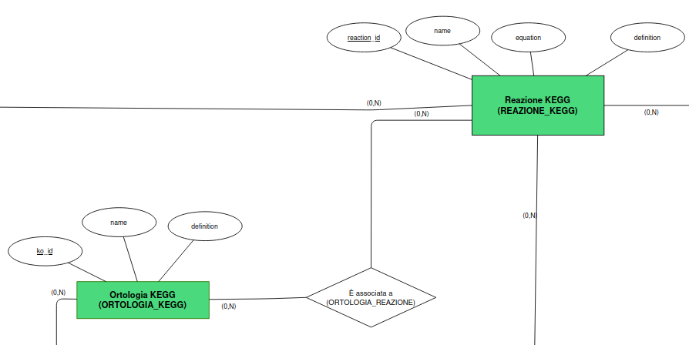
CAPITOLO 2 · DIAGRAMMA ER
ORTOLOGIA_REAZIONE
CREATE TABLE ORTOLOGIA_REAZIONE (
ko_id CHAR(6) NOT NULL,
reaction_id CHAR(6) NOT NULL,
PRIMARY KEY (ko_id, reaction_id),
FOREIGN KEY (ko_id)
REFERENCES ORTOLOGIA_KEGG (ko_id)
ON DELETE NO ACTION
ON UPDATE NO ACTION,
FOREIGN KEY (reaction_id)
REFERENCES REAZIONE_KEGG (reaction_id)
ON DELETE NO ACTION
ON UPDATE NO ACTION
);
Collega i gruppi di ortologia KEGG alle reazioni biochimiche associate alle loro funzioni.
Notes:
Partire dalla domanda biologica, poi le entità condivise e distinte.

Slide 30
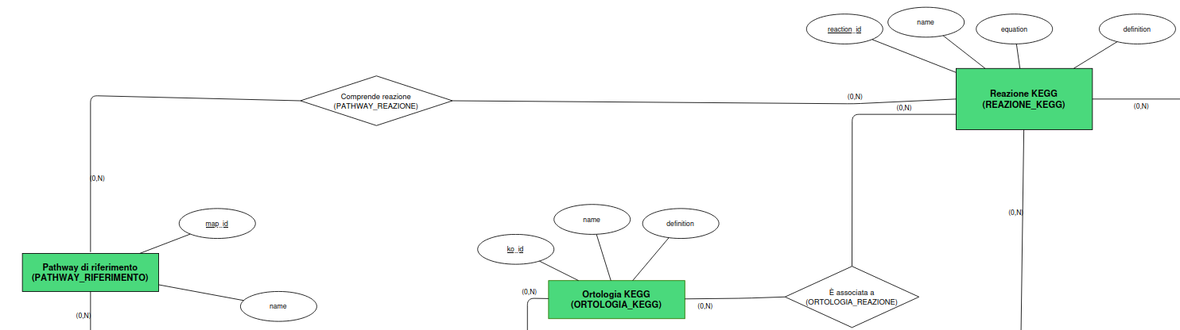
CAPITOLO 2 · DIAGRAMMA ER
PATHWAY_REAZIONE
CREATE TABLE PATHWAY_REAZIONE (
map_id CHAR(8) NOT NULL,
reaction_id CHAR(6) NOT NULL,
PRIMARY KEY (map_id, reaction_id),
FOREIGN KEY (map_id)
REFERENCES PATHWAY_RIFERIMENTO (map_id)
ON DELETE NO ACTION
ON UPDATE NO ACTION,
FOREIGN KEY (reaction_id)
REFERENCES REAZIONE_KEGG (reaction_id)
ON DELETE NO ACTION
ON UPDATE NO ACTION
);
Specifica quali reazioni KEGG sono comprese in ciascun pathway di riferimento.
Notes:
Partire dalla domanda biologica, poi le entità condivise e distinte.

Slide 31
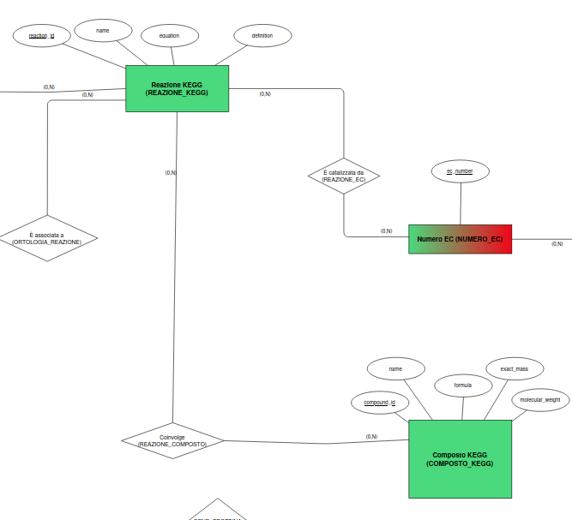
CAPITOLO 2 · DIAGRAMMA ER
REAZIONE_COMPOSTO
CREATE TABLE REAZIONE_COMPOSTO (
reaction_id CHAR(6) NOT NULL,
compound_id CHAR(6) NOT NULL,
PRIMARY KEY (reaction_id, compound_id),
FOREIGN KEY (reaction_id)
REFERENCES REAZIONE_KEGG (reaction_id)
ON DELETE NO ACTION
ON UPDATE NO ACTION,
FOREIGN KEY (compound_id)
REFERENCES COMPOSTO_KEGG (compound_id)
ON DELETE NO ACTION
ON UPDATE NO ACTION
);
Registra i composti coinvolti nelle reazioni
Notes:
Partire dalla domanda biologica, poi le entità condivise e distinte.

Slide 32
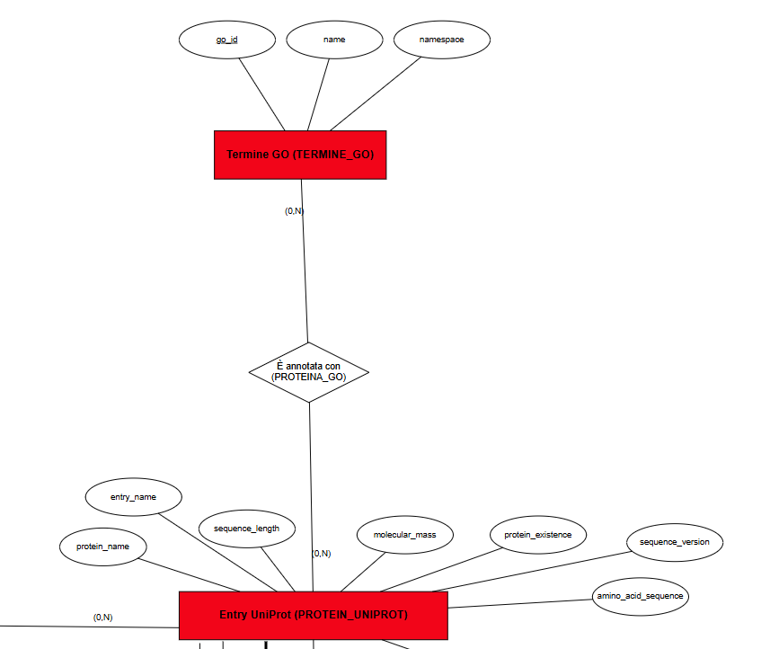
CAPITOLO 2 · DIAGRAMMA ER
PROTEINA_GO
CREATE TABLE PROTEINA_GO (
accession VARCHAR(10) NOT NULL,
go_id CHAR(10) NOT NULL,
PRIMARY KEY (accession, go_id),
FOREIGN KEY (accession)
REFERENCES PROTEIN_UNIPROT (accession)
ON DELETE CASCADE
ON UPDATE NO ACTION,
FOREIGN KEY (go_id)
REFERENCES TERMINE_GO (go_id)
ON DELETE NO ACTION
ON UPDATE NO ACTION
);
Associa una proteina ai termini Gene Ontology, conservando anche il codice e la fonte dell’evidenza.
Notes:
Partire dalla domanda biologica, poi le entità condivise e distinte.

Slide 33
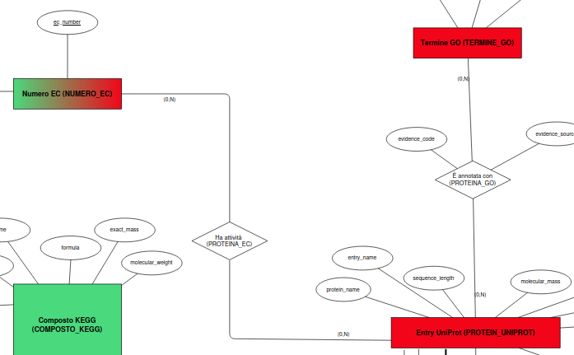
CAPITOLO 2 · DIAGRAMMA ER
PROTEINA_EC
CREATE TABLE PROTEINA_EC (
accession VARCHAR(10) NOT NULL,
ec_number VARCHAR(20) NOT NULL,
PRIMARY KEY (accession, ec_number),
FOREIGN KEY (accession)
REFERENCES PROTEIN_UNIPROT (accession)
ON DELETE CASCADE
ON UPDATE NO ACTION,
FOREIGN KEY (ec_number)
REFERENCES NUMERO_EC (ec_number)
ON DELETE NO ACTION
ON UPDATE NO ACTION
);
Collega una proteina UniProt ai numeri EC che ne descrivono l’attività enzimatica.
Notes:
Partire dalla domanda biologica, poi le entità condivise e distinte.

Slide 34
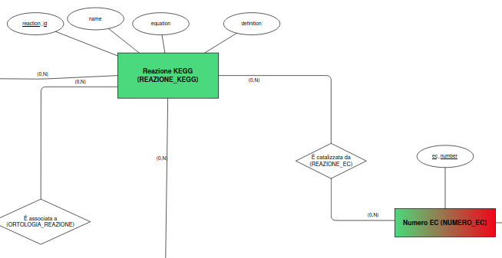
CAPITOLO 2 · DIAGRAMMA ER
REAZIONE_EC
CREATE TABLE REAZIONE_EC (
reaction_id CHAR(6) NOT NULL,
ec_number VARCHAR(20) NOT NULL,
PRIMARY KEY (reaction_id, ec_number),
FOREIGN KEY (reaction_id)
REFERENCES REAZIONE_KEGG (reaction_id)
ON DELETE NO ACTION
ON UPDATE NO ACTION,
FOREIGN KEY (ec_number)
REFERENCES NUMERO_EC (ec_number)
ON DELETE NO ACTION
ON UPDATE NO ACTION
);
Associa ogni reazione ai numeri EC degli enzimi che possono catalizzarla.
Notes:
Partire dalla domanda biologica, poi le entità condivise e distinte.

Slide 35
CAPITOLO 2 · DIAGRAMMA ER
ORTOLOGIA_PATHWAY
CREATE TABLE ORTOLOGIA_PATHWAY (
ko_id CHAR(6) NOT NULL,
map_id CHAR(8) NOT NULL,
PRIMARY KEY (ko_id, map_id),
FOREIGN KEY (ko_id)
REFERENCES ORTOLOGIA_KEGG (ko_id)
ON DELETE RESTRICT
ON UPDATE RESTRICT,
FOREIGN KEY (map_id)
REFERENCES PATHWAY_RIFERIMENTO (map_id)
ON DELETE RESTRICT
ON UPDATE RESTRICT
);
Collega direttamente i gruppi di ortologia KEGG (KO) alle mappe metaboliche di riferimento, permettendo l'analisi funzionale indipendente dalla singola specie.

Slide 36
CAPITOLO 2 · DIAGRAMMA ER
ORTOLOGIA_EC
CREATE TABLE ORTOLOGIA_EC (
ko_id CHAR(6) NOT NULL,
ec_number VARCHAR(20) NOT NULL,
PRIMARY KEY (ko_id, ec_number),
FOREIGN KEY (ko_id)
REFERENCES ORTOLOGIA_KEGG (ko_id)
ON DELETE RESTRICT
ON UPDATE RESTRICT,
FOREIGN KEY (ec_number)
REFERENCES NUMERO_EC (ec_number)
ON DELETE RESTRICT
ON UPDATE RESTRICT
);
Mappa le associazioni dirette tra i gruppi di ortologia KEGG (KO) e le classi enzimatiche (numeri EC), unendo la conservazione evolutiva all'attività catalitica.

Slide 37
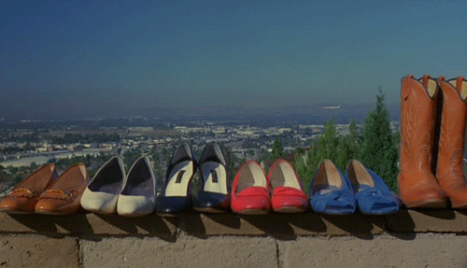
CAPITOLO 3 · SCHEMA LOGICO COMPLETO
SCHEMA LOGICO
03
Notes:
Il diagramma proviene dal file Markdown fornito. Le viste per argomento ripetono le stesse entità senza crearne di nuove.

Slide 38
CAPITOLO 3 · SCHEMA LOGICO COMPLETO
5 / 6
Schema logico entità
ORGANISMO (organism_id:INT UNSIGNED, kegg_code:VARCHAR, taxonomy_id:INT, scientific_name:VARCHAR);
GENE_KEGG (kegg_gene_id:VARCHAR, organism_id:INT UNSIGNED, gene_type:VARCHAR, symbol:VARCHAR, definition:TEXT);
PROTEIN_UNIPROT (accession:VARCHAR, organism_id:INT UNSIGNED, entry_name:VARCHAR, protein_name:TEXT, sequence_length:INT UNSIGNED, molecular_mass:INT UNSIGNED, protein_existence:VARCHAR, sequence_version:INT UNSIGNED, amino_acid_sequence:MEDIUMTEXT);
ORTOLOGIA_KEGG(ko_id:CHAR, name:VARCHAR, definition:TEXT);
PATHWAY_RIFERIMENTO(map_id:CHAR, name:VARCHAR);
PATHWAY_ORGANISMO(pathway_id:VARCHAR, organism_id:INT UNSIGNED, map_id:CHAR);
REAZIONE_KEGG(reaction_id:CHAR, name:TEXT, definition:TEXT, equation:TEXT);
COMPOSTO_KEGG(compound_id:CHAR, name:TEXT, formula:VARCHAR, exact_mass:DECIMAL, molecular_weight:DECIMAL);
TERMINE_GO(go_id:CHAR, name:VARCHAR, namespace:ENUM('BP','MF','CC'));
NUMERO_EC(ec_number:VARCHAR);
PROTEIN_ISOFORM(isoform_id:VARCHAR, accession:VARCHAR, ordinal:INT UNSIGNED, name:VARCHAR, sequence_status:ENUM('DISPLAYED','EXTERNAL','NOT_DESCRIBED','DESCRIBED'), note:TEXT);
Notes:
Le PK sono composte dalle chiavi delle due entità collegate.

Slide 39
CAPITOLO 3 · SCHEMA LOGICO COMPLETO
Schema logico relazioni
GENE_PROTEINA(kegg_gene_id:VARCHAR, accession:VARCHAR, mapping_source:ENUM('KEGG_CONV','UNIPROT_DR'));
GENE_ORTOLOGIA(kegg_gene_id:VARCHAR, ko_id:CHAR);
GENE_PATHWAY(kegg_gene_id:VARCHAR, pathway_id:VARCHAR);
ORTOLOGIA_REAZIONE(ko_id:CHAR, reaction_id:CHAR);
PATHWAY_REAZIONE(map_id:CHAR, reaction_id:CHAR);
REAZIONE_COMPOSTO(reaction_id:CHAR, compound_id:CHAR);
PROTEINA_GO(accession:VARCHAR, go_id:CHAR );
PROTEINA_EC(accession:VARCHAR, ec_number:VARCHAR);
REAZIONE_EC(reaction_id:CHAR, ec_number:VARCHAR);
ORTOLOGIA_PATHWAY(ko_id:CHAR, map_id:CHAR);
ORTOLOGIA_EC(ko_id:CHAR, ec_number:VARCHAR);
Notes:
Le PK sono composte dalle chiavi delle due entità collegate.

Slide 40

CAPITOLO 4· QUERY SQL
Query
Notes:
Le FK composite rendono strutturale il vincolo di stesso organismo.

Slide 41

CAPITOLO 4 · QUERY SQL
Query di integrazione
Trovare tutti i geni KEGG il cui symbol inizia per ATP
quanti geni della glicolisi umana ?
Trovare le proteine con massa molecolare compresa tra 20.000 e 50.000, ordinandole dalla più pesante alla più leggera.
geni con più di 10 isoforme proteiche
Individuare le associazioni gene–proteina disconcordanti tra KEGG e UniProt.
n° pathway per specie
Notes:
Unisce gene, mapping, proteina e annotazione GO; DISTINCT evita il doppio conteggio delle due fonti.

Slide 42

CAPITOLO 4 · QUERY SQL
Query di integrazione
quanti geni senza proteine?
organismo con più isoforme
quali sono i pathway del topo ma non dell’umano?
proteine che reagiscono con più composti
la massa molecolare minore delle proteine con numero_ec 1.% (ossidoreduttasi)
termini go relativi alla glicolisi
Notes:
Unisce gene, mapping, proteina e annotazione GO; DISTINCT evita il doppio conteggio delle due fonti.

Slide 43

GRAZIE PER L’ATTENZIONE!
Martina&Primo

